Slide 1


RENOVACIÓN DE MATERIAL EN LÍNEA
TUTORIAL
BIBLIOTECA CCG-IBT

Slide 2
Condiciones necesarias para poder renovar en línea
No tener adeudos o sanciones por material bibliográfico sin devolver a biblioteca.
El material sólo se puede renovar el mismo día de vencimiento.
Tener datos como:
  Número de cuenta: contraseña
  Número de credencial: contraseña
Estos datos los puedes solicitar: personalmente en la biblioteca o por correo electrónico (biblio@ccg.unam.mx).
Se puede renovar por dos veces consecutivas el mismo material, para la tercera ocasión hay que acudir a biblioteca con el material para solicitar una tercera renovación.

Slide 3
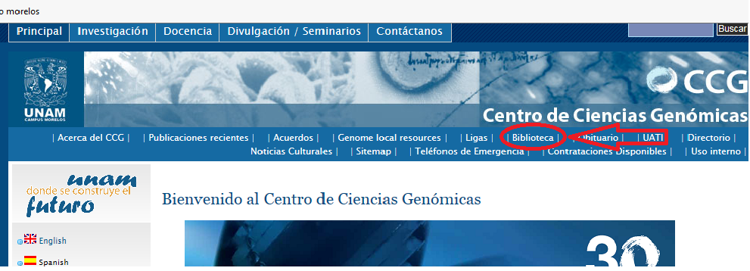
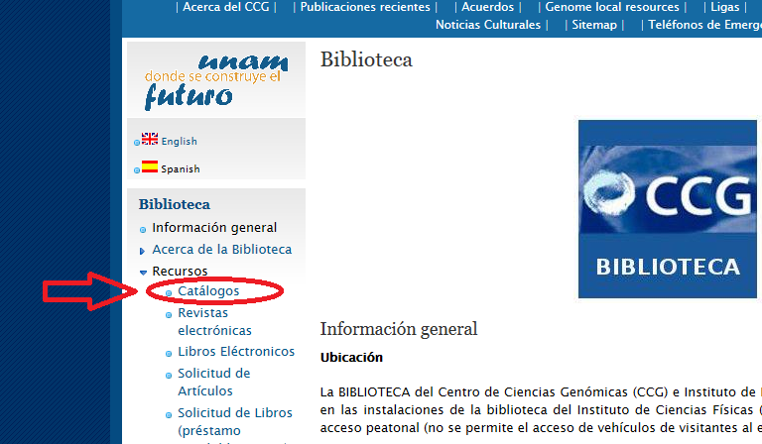
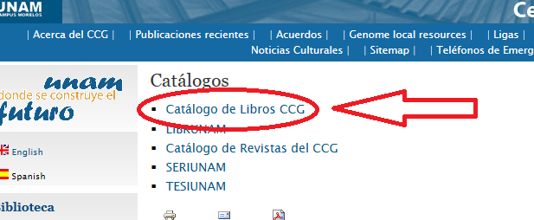
Ingrese al catálogo de libros de la biblioteca del CCG a través del portal del Centro

Slide 4
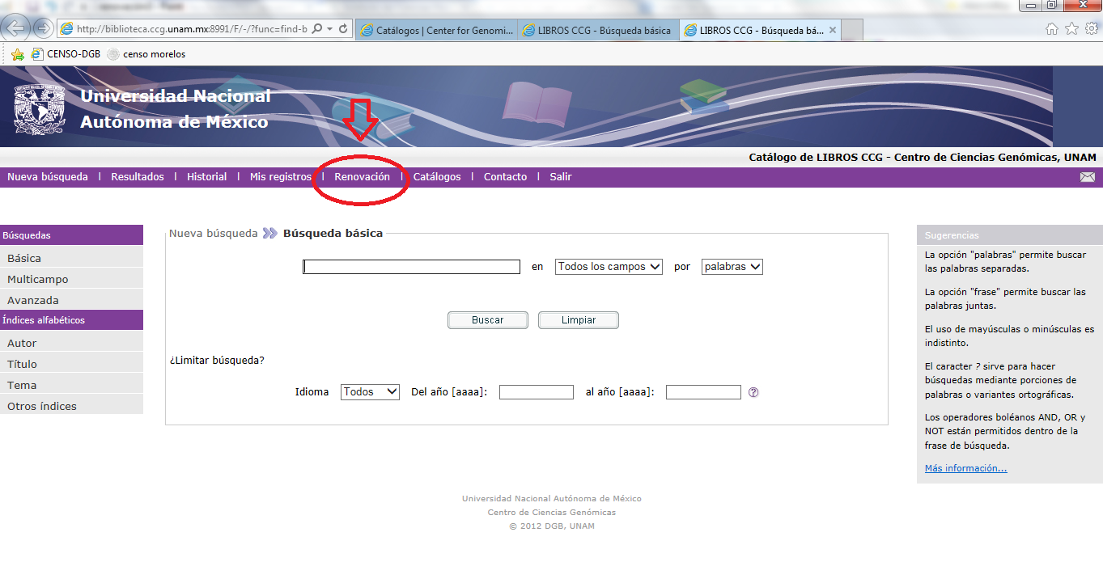
Acceda al apartado de renovación

Slide 5
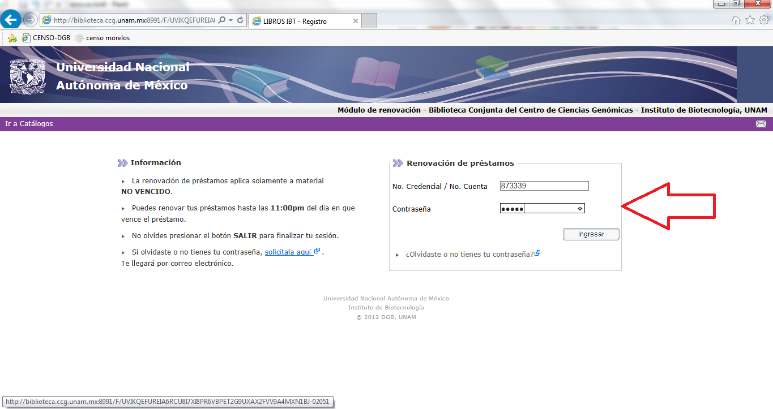
Ingrese No. de credencial o
No. de cuenta y contraseña

Slide 6
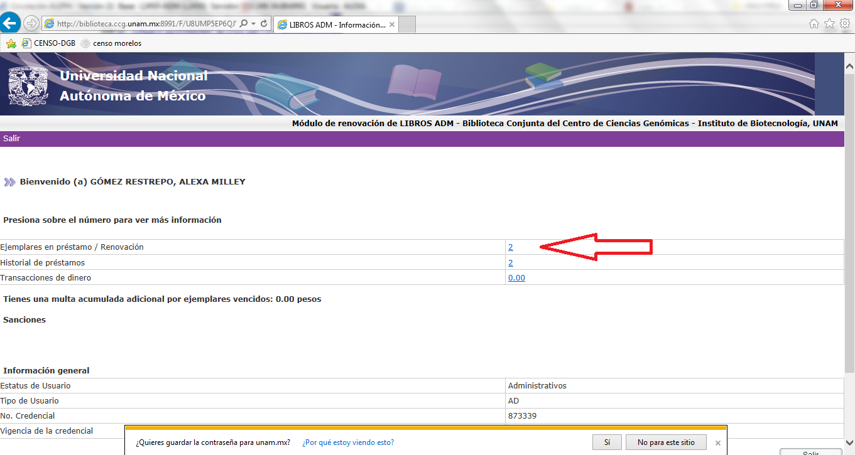
Diríjase al número de ejemplares que tiene en préstamo

Slide 7
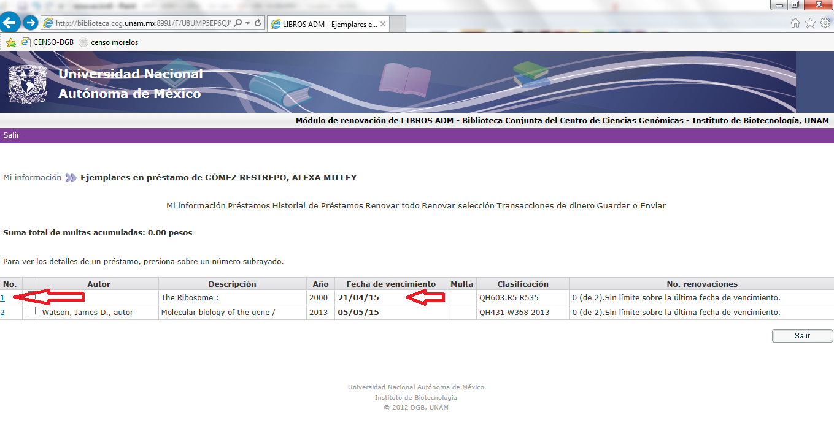
Ingrese en el material que se vence quiere y renovar

Slide 8
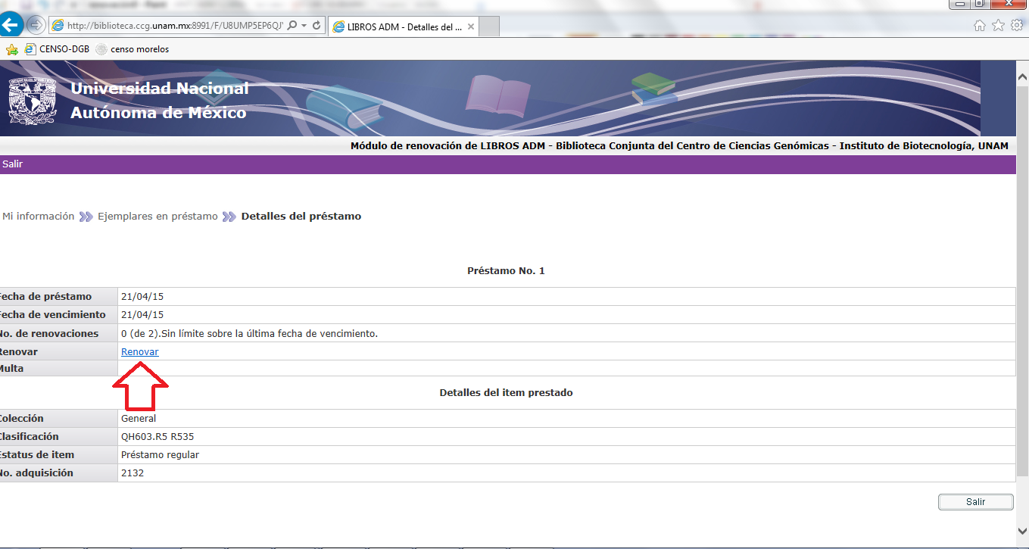
Oprima la opción de renovar

Slide 9
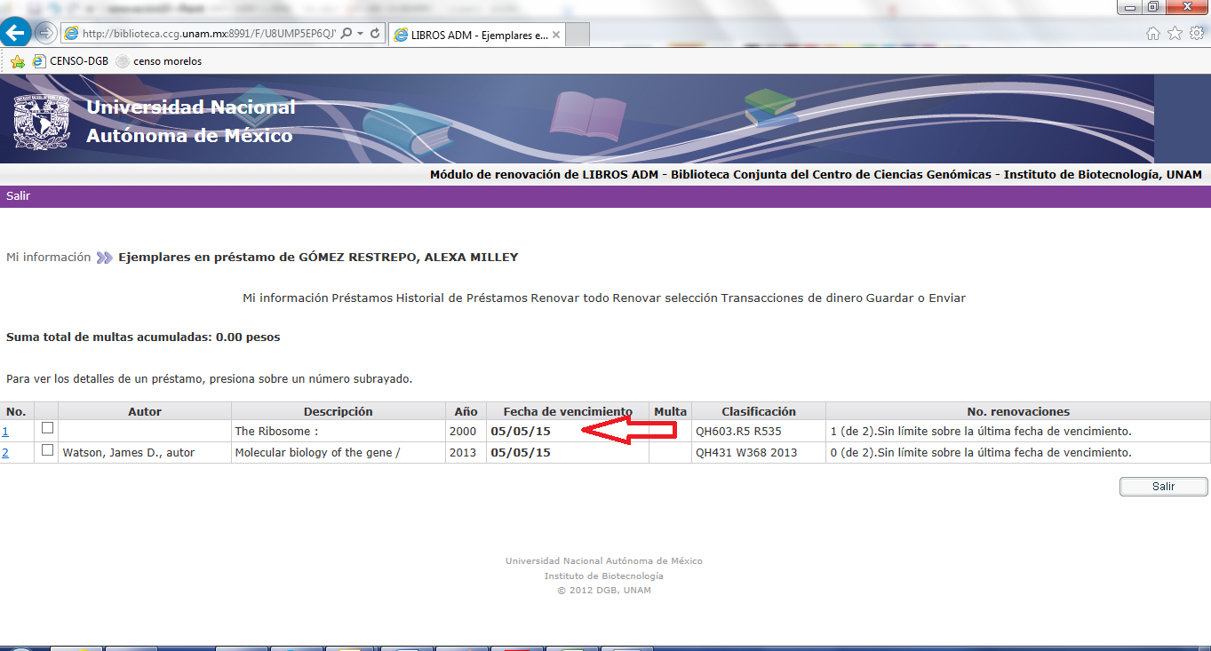
Compruebe la nueva fecha de devolución, a partir de la renovación
FIN DE LA RENOVACIÓN

